Slide 1
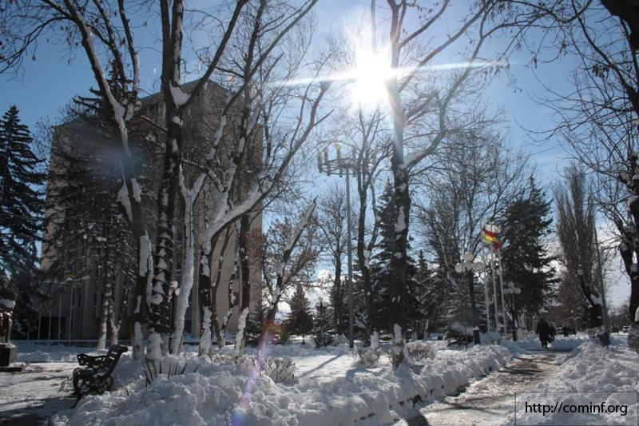
В ФЕВРАЛЕ ЗИМА С ВЕСНОЙ ВСТРЕЧАЕТСЯ ВПЕРВОЙ
Бондарев Егор 2 «д»

Slide 2
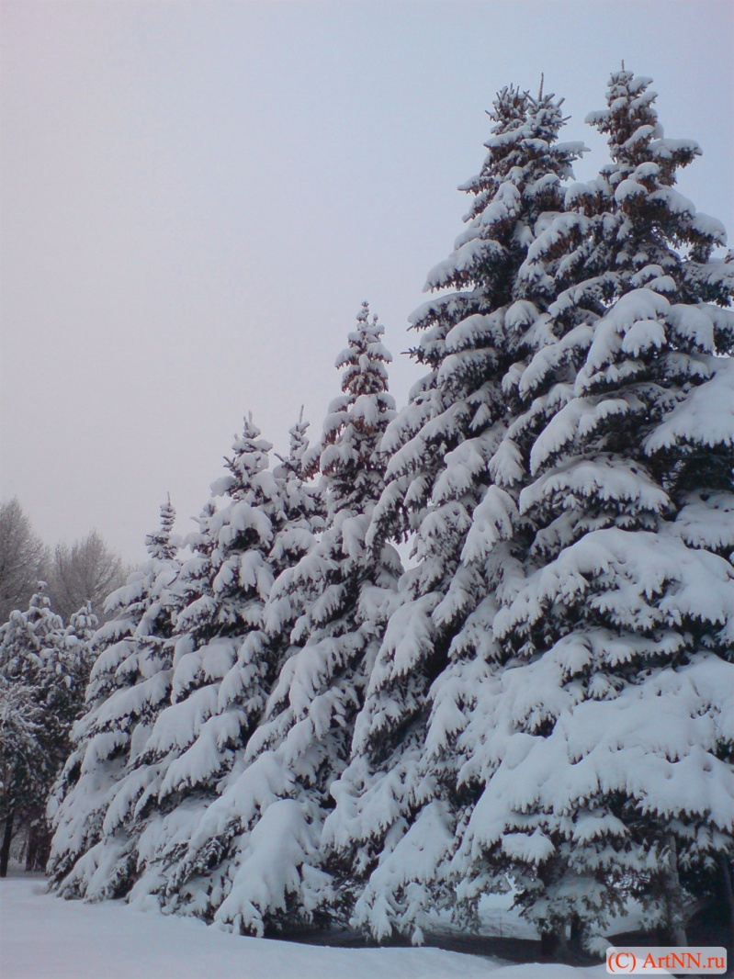
Странички народного календаря
Народные названия февраля — «бокогрей», «сечень», «снежень», «лютень».
Солнце в феврале уже светит на три часа больше, чем в январе.
Но холода еще дают о себе знать, частые метели и вьюги.

Slide 3
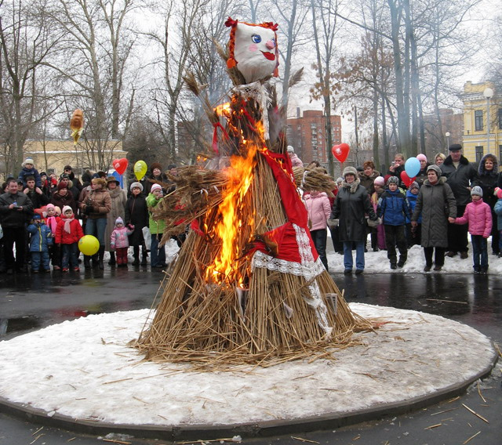
Масленица –
проводы зимы
Самый веселый праздник в феврале — Масленица.
Масленица (масленичная неделя) в этом году будет праздноваться
с 11 марта 2013 года
по 17 марта 2013 года.
Масленица - это языческий праздник провода зимы, которая сохранилась после принятия на Руси христианства.
Праздник этот отмечается широкими гуляниями.

Slide 4
Народные
приметы февраля
Если февраль будет дождливым, то такими же можно ожидать весну и лето, а если погодливый, то предвещает засуху.
Февраль холодный и сухой — август жаркий.
В феврале много инея на деревьях — будет много меда.
Теплый февраль приносит холодную весну и заморозки.
В конце февраля с крыш свисают длинные и толстые сосульки — к долгой весне и хорошему лету.
Чем холоднее последняя неделя февраля, тем теплее в марте.

Slide 5
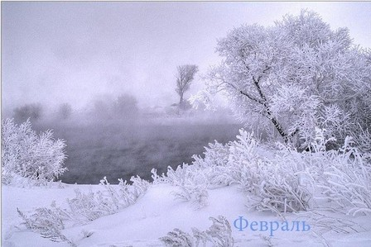
Пословицы и поговорки о феврале
У февраля два друга — метель да вьюга;
В феврале зима с весной встречается впервой;
Февраль — месяц лютый — спрашивает, как обутый.
Конец

